Slide 1

RENMIN UNIVERSITY OF CHINA
基于XGBoost
与神经网络的
房价预测

Slide 2
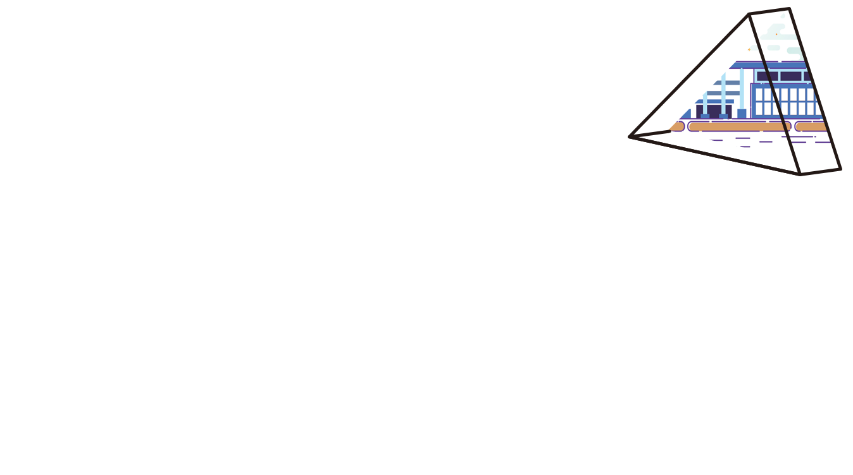
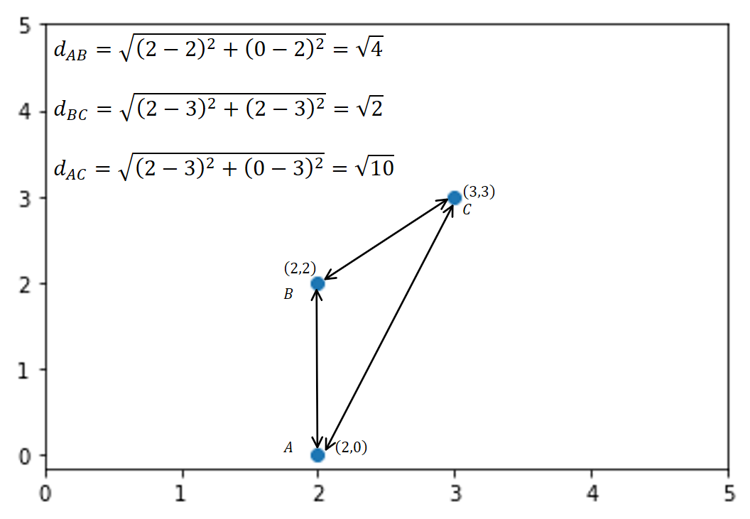
数据选择与处理
Knn方法填补缺失值
Nlp技术提取关键字（#识别语义）
# 准备填补数据
impute_data = df[['梯户比', lon_col, lat_col, year_col]]
# 使用 KNN 插补
imputer = KNNImputer(n_neighbors=3)
imputed = imputer.fit_transform(impute_data)
# 3. 关键词分类统计
for category, kw_list in keywords.items():
pattern = r"|".join(re.escape(word) for word in kw_list)
regex = re.compile(pattern)
df[f"{category}关键词数"] = df["软信息合并"].apply(lambda text: len(regex.findall(text)))
# # 4. 情感得分（0-1，越高越正面）
# df["软信息情感得分"] = df["软信息合并"].apply(lambda text: SnowNLP(text).sentiments if text.strip() else None)

Slide 3

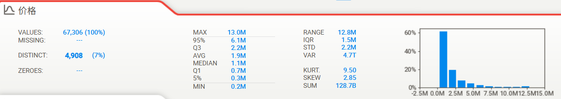
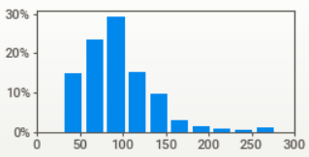
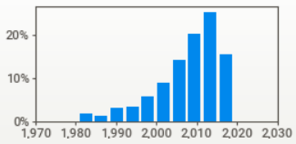
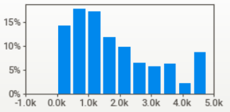
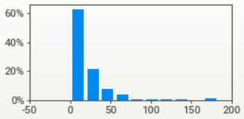
数据分析
调用sweetviz进行自动数据分析
建筑面积 建筑年代 房屋总数 楼栋总数

Slide 4
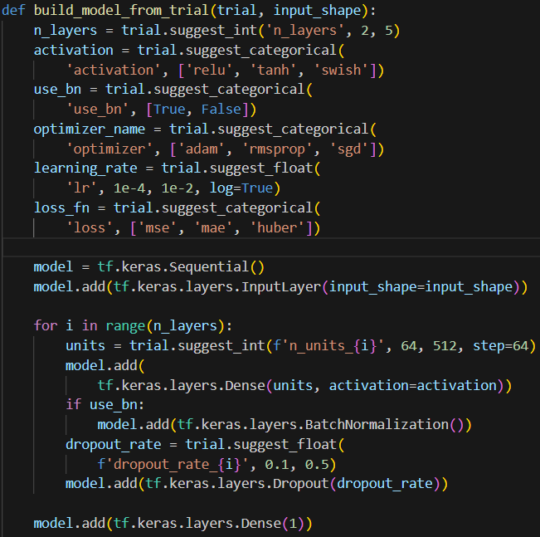
模型搭建
Knn-XGBooost对比模型
使用Optuna技术自动搜索超参数
超参数名称 | 搜索范围或候选值 | 说明
n_layers | 从 2 到 5（包含） | 神经网络的隐藏层数量
activation | ['relu', 'tanh', 'swish'] | 每层 Dense 层使用的激活函数
use_bn | [True, False] | 是否使用 Batch Normalization
optimizer | ['adam', 'rmsprop', 'sgd'] | 优化器类型
lr | 1e-4 到 1e-2 | 学习率
loss | ['mse', 'mae', 'huber'] | 损失函数

Slide 5
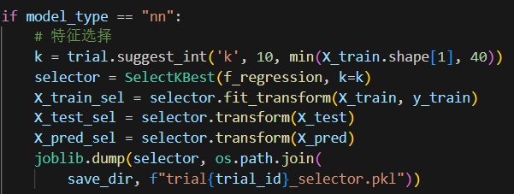
模型搭建
Knn-XGBooost对比模型
使用SelectBest技术选取最优特征

Slide 6
模型搭建
评价模型表现
特征名称 | 重要性（×10^9） | 标准差（×10^8）
房龄_租金比 | 11.24 | 1.28
平均单价 | 11.07 | 1.51
物业费_租金比 | 9.44 | 1.41
容积率 | 7.36 | 1.24
燃气费 | 6.47 | 0.54
城市_环线_5_无环线 | 5.01 | 0.79
城市_环线_2_内环内 | 3.84 | 0.72
建筑年代 | 3.80 | 0.61
室_卫 | 3.76 | 0.50
供热费 | 3.43 | 0.55
房龄 | 3.17 | 0.21
总楼层 | 3.02 | 0.75
房龄_物业费 | 2.94 | 0.78
面积_楼层 | 2.91 | 1.01
交易年份 | 1.40 | 0.25
模型 | 比赛分数 | 训练集 | 交叉验证 | 测试集
XGBoost | 77.746 | 4.46 × 10⁵ | 4.16 × 10⁵ | 1.25 × 10⁶
nn | 69.72 | 2.54 × 10⁶ | 2.83 × 10⁶ | 3.05 × 10⁶
最优XGBoost模型参数
参数名 | 中文说明 | 参数值
objective | 目标函数 | reg:squarederror
learning_rate | 学习率 | 0.300000012
max_depth | 树的最大深度 | 6
n_estimators | 树的数量 | 1151
reg_lambda | L2 正则化系数 | 1

Slide 7
RENMIN UNIVERSITY OF CHINA
Thank
You

Slide 8
附录
Nn模型参数
层名称（类型） | 输出形状 | 参数数量 Param # | 说明
dense_15 | (None, 64) | 896 | 输入层，全连接，假设输入维度为 13（13×64 + 64）
dense_16 | (None, 448) | 29,120 | 第二层，全连接，64×448 + 448
dense_17 | (None, 64) | 28,736 | 第三层，全连接，448×64 + 64
dense_18 | (None, 192) | 12,480 | 第四层，全连接，64×192 + 192
dense_19 | (None, 1) | 193 | 输出层，全连接，192×1 + 1

